Slide 1
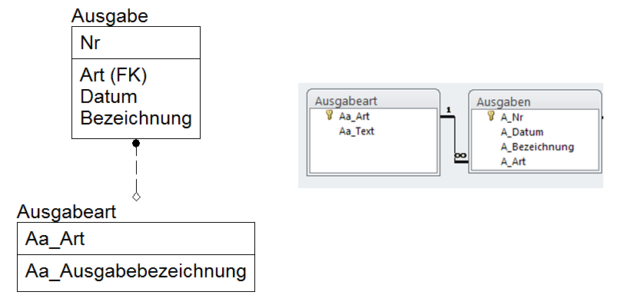
DBIS2 – Datenbanken und Informationssysteme
Notes:
Die Startfolie enthält ab jetzt immer ein Kurzbeispiel zum Aussehen (Modell oder Schema) einer Datenbank.
Hier in 2 möglichen Darstellungen (links : Erwin, rechts: Access)
In beiden fällen werden 2 Tabellen gezeigt die optisch immer Kästchen sind
?? Wie erkennt man den Primärschlüssel
Die Beziehung dazwischen ist immer als Strich dargestellt,
wobei (jeweils unterschiedliche Symbole) die Richtung festlegen
Alle Beziehungen in Datenbanken sind ja 1:n
?? Was ist jeweils das Symbol für „n“
Wie erkennt man die Fremdschlüssel

Slide 2

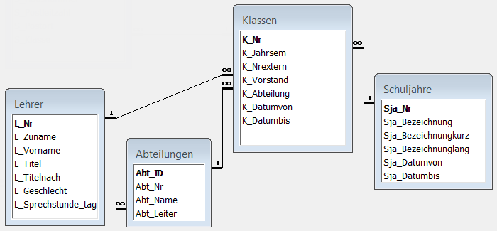
Wiederholung Datenbankdiagramm
Welche PKs (primary keys) sehen Sie, welchen Zweck haben diese, kann ein PK aus 2 Felder bestehen?
Welche FKs sehen Sie, was dürfen diese enthalten?
Was bedeutet 1 zu n bei Beziehungen
L_Nr, K_Nr sind Felder aus den Tabellen, die sich als PK eignen, was tut man wenn sich keine geeigneten Felder finden?
Notes:
Zweck eines PK
identifiziert einen Datensatz einer Tabelle eindeutig (weil er ja nicht öfter vorkommen darf)
ist daher die 1er Seite der Beziehungen
ohne PK kann es keine Beziehungen geben
1 : n ist die in Datenbanken umgesetzte Art von Beziehungen
1 die Seite mit dem PK, n die Seite mit dem FK
weil es keine 2 Datensätze mit gleichem PK geben darf kommt der pk Wert auf dieser Seite nur 1 mal vor
in FKs (foreign keys) hat zwar jeder Datensatz nur einen Wert,
in verschiedenen Datensätzen kann aber der gleiche Wert stehen, der Wert kann also n mal vorkommen
Einfach mal die konkreten Daten im PK Abt_ID und im dazugehörigen FK K_Abteilung ansehen
----------------
Hier bitte praktisch testen was passiert wenn man versucht den Wert eine FK auf einen sinnlosen Inhalt zu ändern
ebenfalls → was passiert wenn man eine PK Wert ändert, wo es schon FK Einträge gibt
----------------
Wenn Felder sich als PK eignen, dann sollte (kann) man sie verwenden
- wenn sie eindeutig sind (z.B. Jedem realen Lehrer entspricht ein Datensatz in Tabelle Lehrer)
auch in der Realität ist das Lehrerkürzel eindeutig, daher eignet es sich als PK
- und beim erstmaligen Speichern (insert) eines Datensatzes auch vorhanden sind
- und sich die Werte nicht mehr verändern
Findet sich kein solches Feld in einer Tabelle, dann
gibt es als Ersatz meist laufende Nummern (z.B. Abteilungen, Schueler)
der Datentyp Autowert ist dafür ideal, weil er die Numerierung gleich selbst übernimmt

Slide 3
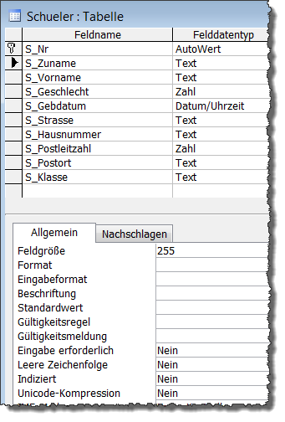
Wiederholung Tabellenentwurf
Was bedeutet das Schlüssel-Symbol neben S_Nr, wie wird es gesetzt?
Wie wird der Zahl Datentyp (bei Postleitzahl) präzisiert?
Welchen Datentyp hätte das Feld „S_Isteigenberechtigt“
Die Datentypdetails (im Reiter Allgemein) sind speicherungs- oder darstellungsbezogen; Welche wofür?
Notes:
Markiert man (mit Shift, Strg) mehrere Zeilen kann man den PK auf mehrere Felder setzen
Datentypdetails, welche die Speicherung betreffen sind
- Feldgröße (max. Länge bei Strings, genauerer Typ bei Zahlen)
- Standardwert (wenn man beim insert in dieses Feld keinen Wert speichert,
dann wird dieser gespeichert)
- Gültigkeitsregel (indirekt, prüft die Eingabe und verhindert ev. die Speicherung)
- Eingabe erforderlich (darf das Feld beim Speichern leer sein, im Datenbankjargon den Wert NULL annehmen)
- Leere Zeichenfolge (nur bei Text der Inhalt „“ (Leerstring) wird automatisch in den Nullwert umgewandelt)
- Indiziert (intern wird ein Index gespeichert – schnelleres Lesen)
- Unicode-Kompression (Access speichert seit 2000 Strings im 2 Byte Unicode, soll UTF-8 verwendet werden)
Alle anderen sind darstellungsbezogene Infos für die Anzeige bzw.Eingabe

Slide 4
Lernziele
Erstellen einer neuen DB
Kopieren von Objekten zwischen Datenbanken
Praktische Übungen

Slide 5

Erstellen einer neuen Datenbank
Bereits beim Erstellen (NEU) einer Datenbank Dateinamen und Speicherort festgelegt werden.
ACCESS bietet auch eine Menge Vorlagen zum Erstellen von Datenbanken. Hier erspart man sich das Generieren eines Datenmodells, das Anlegen von Tabellen, Abfragen Formulare und Berichte.
Die selbst erstellte Datenbank liefert allerdings mehr Möglichkeiten und entspricht genau Ihren Anforderungen!! ☺
Notes:
Typisch für Access ist es, dass ein Entwickler eine Datenbank erstellt
und diese Benutzern gibt, welche damit arbeiten.
Eine neue Datenbank erstellt man somit eher selten (wenn man nicht gerade eine komplett neue Lösung entwickelt).
In der Praxis kommt es trotzdem vor, weil sich Access auch gut eignet um
Daten aus vielen Quellen zu importieren, irgendie zu verknüpfen
und in anderer Form wieder zu exportieren.

Slide 6
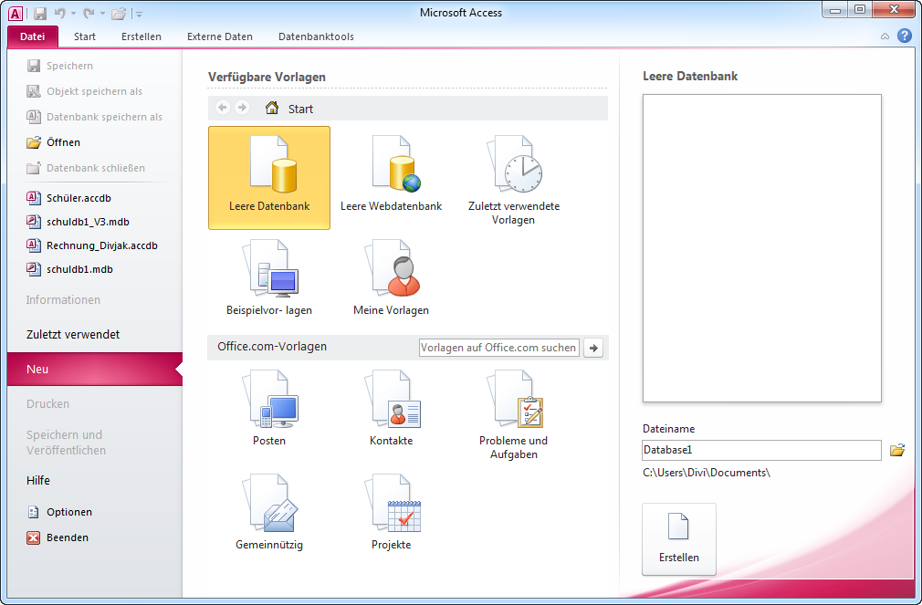
Anlegen einer neuen Datenbank
Notes:
Rechts unten den Datenbanknamen und den Speicherort festlegen!!
oder zumindest merken!!

Slide 7
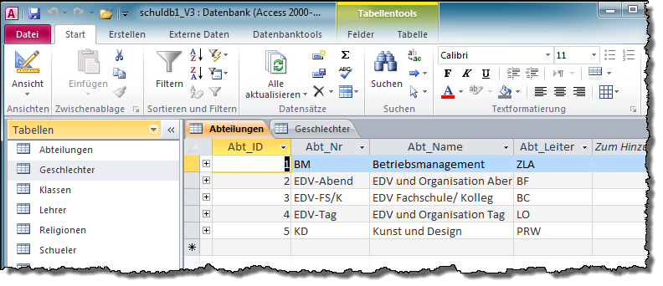
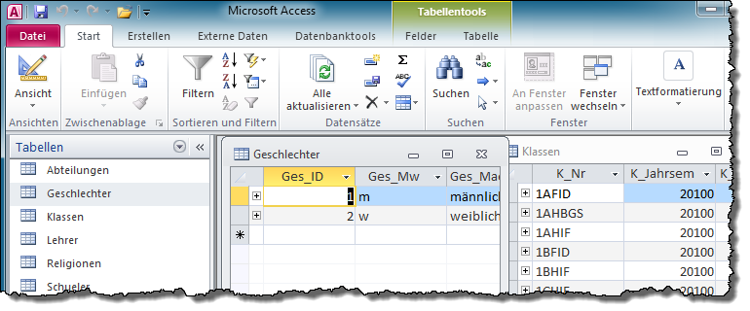
EXKURS: Darstellung der Dokumentenfenster
Notes:
Während heutige Entwicklungsumgebungen oft erfolgreich mit der (obigen) Registerdarstellung arbeiten
ist diese in Access leider eingeschränkt, man sieht IMMER NUR ein Fenster am Schirm!!
Deshalb ist wahrscheinlich die Einstellung überlappende Fenster praktischer.

Slide 8
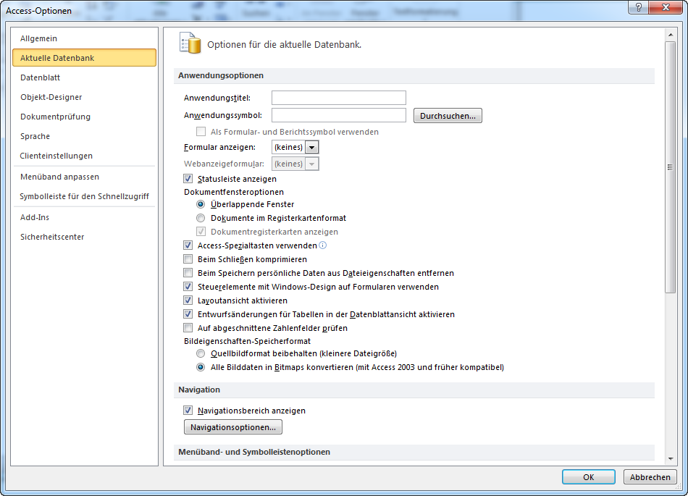
EXKURS: Darstellung der Dokumentenfenster
Hackerl entfernen!
Notes:
Weil wir alle bereits Programmiererfahrung haben ist es besser,
die Struktur einer Tabelle grundsätzlich NUR in der Tabellen Entwurfsansicht darzustellen.
Deshalb soll die Möglichkeit auch während der Datenansicht rechts neue Spalten dazuzugeben
eher ausgeschaltet bleiben.

Slide 9
Kopieren von Objekten

Slide 10
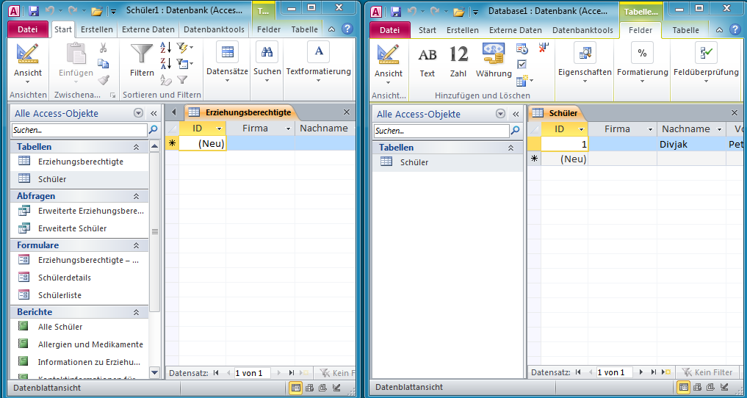
Kopieren von Objekten
Objekte (Tabellen, Abfragen, Berichte, …) können einfach zwischen Datenbanken transferiert werden.
Notes:
Es gibt natürlich auch andere Möglichkeiten Objekte von einer Datenbank zur anderen zu kopieren (Exportfunktion) – hier wird wenigstens die Fenstertechnik wieder geübt! ☺

Slide 11
Kopieren von einer Tabelle – Übung A3-2
Erstelle eine Leere Datenbank (am Desktop) mit den Dateinamen: „Uebungkopieren“
Kopiere die Tabelle „Schüler“ und die Tabelle „Klassen“ aus der Schülerdatenbank in die neue Datenbank
Überprüfe das Ergebnis – was ist alles kopiert worden?
Notes:
Bei drag and drop werden Tabellenstruktur + PK + Daten kopiert
Bei Strg-C Strg-V können Sie den kopierten Umfang selbst bestimmen.
In keinem Fall werden Beziehungen kopiert!!!!

Slide 12
Übungen importiere Daten
aus Textdatein

Slide 13
Übung 1 mit der schuelerDB (der letzten Woche)
Es sollen bei den Schülern Staatsbürgerschaft Einträge erfasst werden (ähnlich Religion)
Es ist sinnvoll vorher eine Tabelle mit den möglichen Staaten zu erstellen. Netterweise liegen diese Daten als Datei „staaten.csv“ vor
Wir importieren daher diese Daten und erstellen dabei auch gleich die Staatentabelle.
Menü Externe Daten - Textdatei (siehe nächste Folien)
Zum Schluß muss noch Fremdschlüsselfeld (FK) und Beziehung erstellt werden.

Slide 14
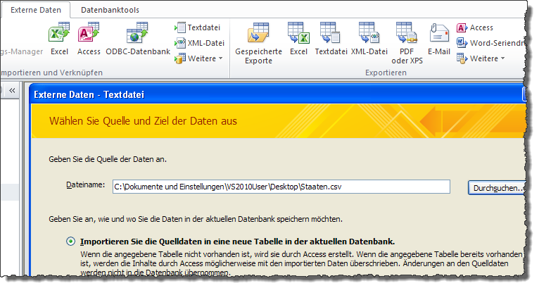
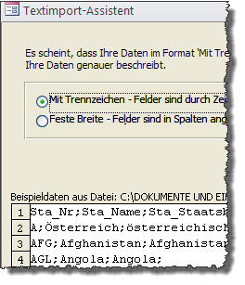
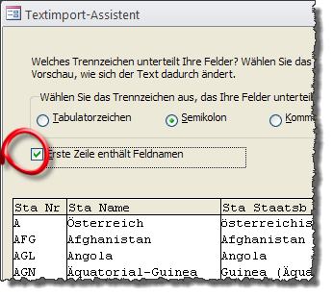
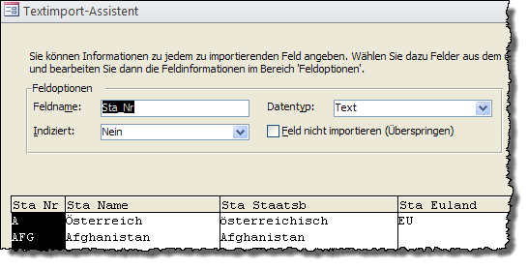
Übung - importieren Textdatei
Hier kann pro Feld der Datentyp angegeben werden
Notes:
!! Bitte ein wenig lesen und nicht nur durchklicken
Wir importieren eine Textdatei (auch wenn csv-Files ein Excel Logo haben)
Rot eingeringelt ist das Hackerl für „Erste Spalte enthält die Feldnamen“ es wird also nötig sein
In diesem Import sind alle Feld (Spalten-)datentypen Text, es ist also nichts zu verändern,
in vielen anderen Fällen müssen aber die Datentypen überprüft werden!!

Slide 15
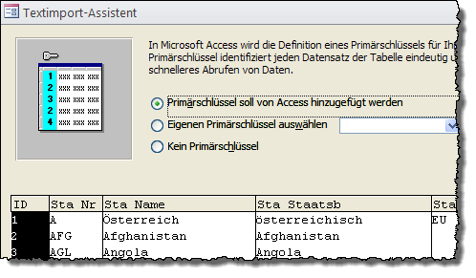
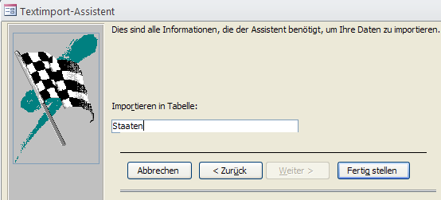
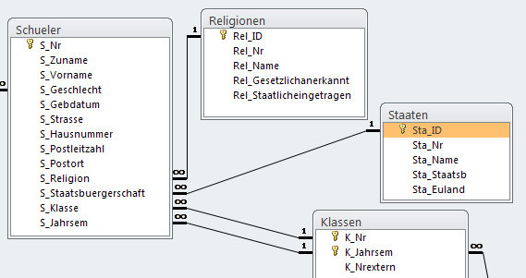
Übung – importieren Textdatei
PK wird als Autowert erstellt
Und so sollte die dann fertig gesetzte Beziehung aussehen:
Hier sehen Sie wie ein PK mit 2 Feldern aussieht! Natürlich besteht dann auch der FK aus 2 Feldern
FK wird hier eingetragen und Beziehung wird erstellt
Notes:
Das PK Feld der Tabelle Staaten wurde nach dem import umbenannt (in Entwurfsansicht)
Vergessen Sie bei Beziehungen nie das Hackerl bei „mit referentieller Integrität“
Sollten Sie versuchen den PK von Klassen auf 2 Felder zu erweitern (wirklich nur optional für sehr fleißige)
Beziehung zu Schüler entfernen
Tabelle Klassen in Entwurfsansicht öffnen, die obersten 2 Zeilen markieren PK setzen
In Tabelle Schüler (Entwurfsansicht) das 2. Fremdschlüsselfeld hinzufügen
Bei allen Schülerdaten 20100 ins Feld S_Jahrsem eintragen (kann man mit einer Aktualisierungsabfrage machen)
Die Beziehung Klassen → Schüler neu erstellen dazu mit drag and drop (nur K_Nr) starten und dann im Beziehungsfenster das jeweilige 2. Feld dazuschreiben optisch wird hier in Access die Beziehung dann mit 2 „Pfeilen“ dargestellt

Slide 16
Übungen importiere Daten
aus Excel

Slide 17
Von Excel nach Access 1 (eine praktische Übung)
Die Excel Übung „Arbeiten mit mehreren Tabellen“ (Beispiel mit der Rechnung) zeigt ganz klar den Punkt, wo die Datenbank Vorteile bietet
Mehrere Tabellen und Verknüpfungen dazwischen sind nötig – ein xls File steht nur für eine Rechnung, jeder File enthält immer wieder alle Artikel und Kundendaten.
Wir wollen daher eine passende Datenbank erstellen und die xls Daten von Artikel und Kunden transferieren (dazu müssen die xls Tabellenblätter leicht geändert werden -→ Spaltenüberschriften sollten in der 1. Zeile stehen, darunter Daten)
Notes:
Hier beginnt eine neue Übung, wofür Sie eine komplett neue Datenbank anlegen müssen

Slide 18
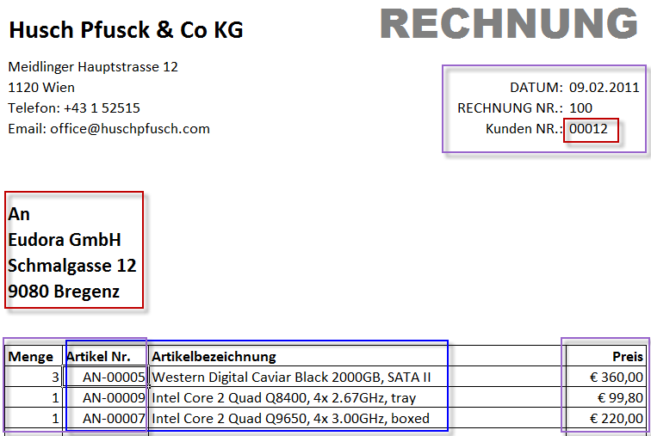
Von Excel nach Access 2
Analysieren des Rechnungsformulars (echte Formulare sind dafür ideal)
Einmal pro Rechnung
Fixe Daten
Aus Kunde
Berechnet (Menge * Preis aus Artikel)
Aus Artikel
Mehrmals pro Rechnung
Notes:
Ein real im Unternehmen verwendetes Formular ist ideal als Grundlage um den richtigen Datenbankaufbau zu finden.
„Echte Formulare lügen nicht“ – eben weil sie im Unternehmensalltag eingesetzt werden zeigen sie korrekt die benötigten Daten
Ganz anders ist das mit Interviews oder irgendwelchen Textdokumenten, die nur für den Zweck des Datenbankentwurfs angefertigt werden.
Da wird viel zu oft Wesentliches vergessen!

Slide 19
Von Excel nach Access 3
Bereits fix sind 2 Tabellen für Kunden und Artikel
Am Rechnungsformular sehen wir Daten,
Die einmal vorkommen (Datum, Kundennummer)
Die mehrfach vorkommen (Menge, Artikelnummer)
Daher benötigen wir eine Rechnungstabelle und eine weitere Rechnungsposition (-zeilen) Tabelle
Kundenummer und Artikel- nummer darin werden Fremdschlüssel

Slide 20
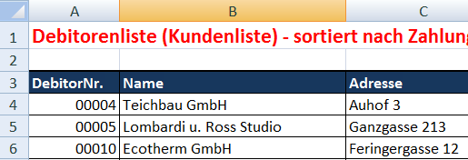
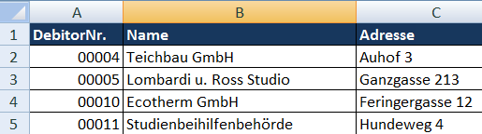
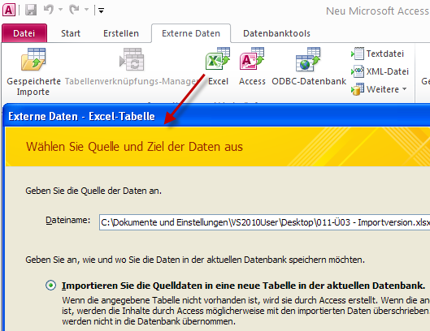
Von Excel nach Access 4 der konkrete Import
Schritt 1 xls Tabellenblätter Kunde und Artikel importieren (vorher in Excel Zeilen 1,2 löschen)
In Access „Externe Daten – Excel“ wählen und dem Importassistenten folgen
Notes:
Das Löschen der ersten beiden Zeilen spart beim Import eine Menge Arbeit, weil jetzt in der 1. Zeile die Spaltennamen stehen
!!!!!!!!!! Es ist also unbedingt vorher notwendig !!
Hinweis: Jetzt wird aus Excel importiert

Slide 21
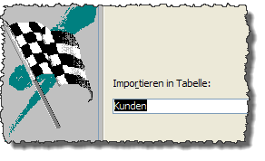
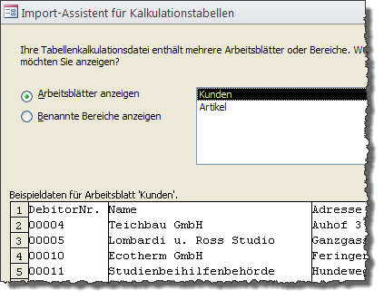
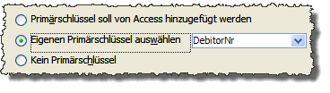
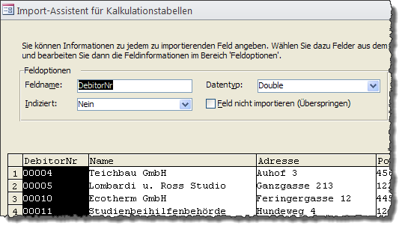
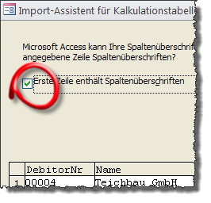
Von Excel nach Access 5
Hier für alle Felder (Spalten) Datentypen prüfen/korrigieren
Notes:
Leider hat Excel keine Datentypen definiert, deshalb wird alles was aus Ziffern besteht zu double
Manchmal verwirrt auch noch die Formatierung (wie bei Rabatt % und bei Zahlungsziel)
Daher alle double kritisch hinterfragen
DebitorNr ist sicher kein double,
Genaugenommen ist es eine Ganzzahl (long integer) welche mittels Formatierung die führenden 000 bekommt.
Postleitzahl, Zahlungsziel eher integer (long integer)
Ähnliches trifft auch auf die Artikelnummer zu, die optisch ein Text ist,
aber in Wahrheit ein long integer mit benutzerdefinierter Formatierung!!
Man kann auch nachher in Access noch Datentypen ändern,
sofern die jeweiligen Inhalte dabei nicht verfälscht/gelöscht werden
Unter „weiteres“ finden sich noch sonstige Einstellungsmöglichkeiten (je nach Art des Imports)

Slide 22
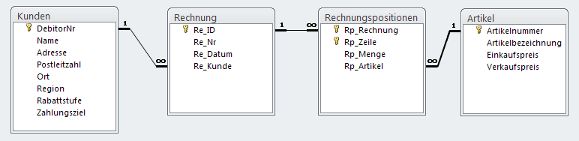
Von Excel nach Access 6 Übungsbeispiel für Sie
Schritt 2 Erstellen Sie die beiden Tabellen für Rechnungen und Rechnungspositionen z.B.
Daten für 2 Rechnungen in die neuen Tabellen eingeben
Bitte das fertige Modell sofort dem Lehrer zeigen
Notes:
Das sollte schon halbwegs machbar sein, auch wenn man jetzt noch nicht versteht, warum die Datenbank gerade diese 4 Tabellen haben soll.

